Slide 1
ООД по математике 2 младшая группа «Утро. Большой и маленький. Один и много»
Подготовила: Колесникова О.П.
2021г.

Slide 2
Задачи:
Познакомить детей с частью суток – утро, учить правильно употреблять этот термин в речи;
познакомить детей с понятием «величина» (большой – маленький); научить употреблять эти слова в устной речи; учить выделять признаки сходства разных предметов ;
научить сравнивать совокупность предметов, различать, где один предмет, а где много.

Slide 3
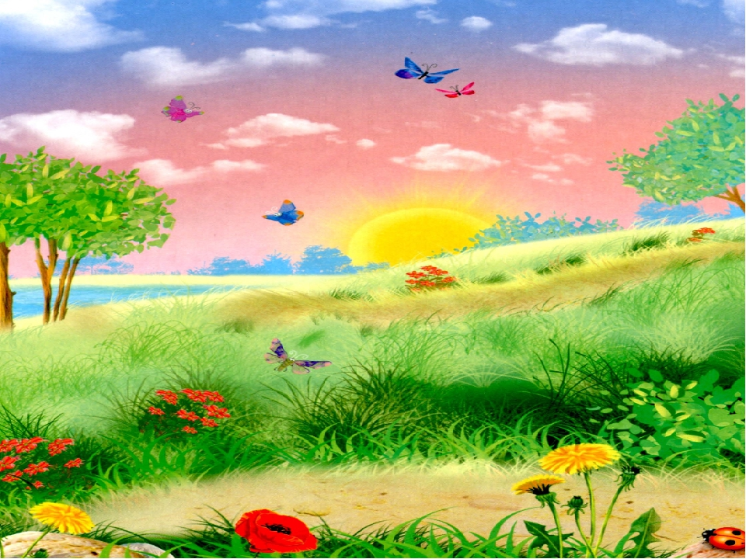
Утро
Утро — часть суток, следующая за ночью и предшествующая дню.

Slide 4
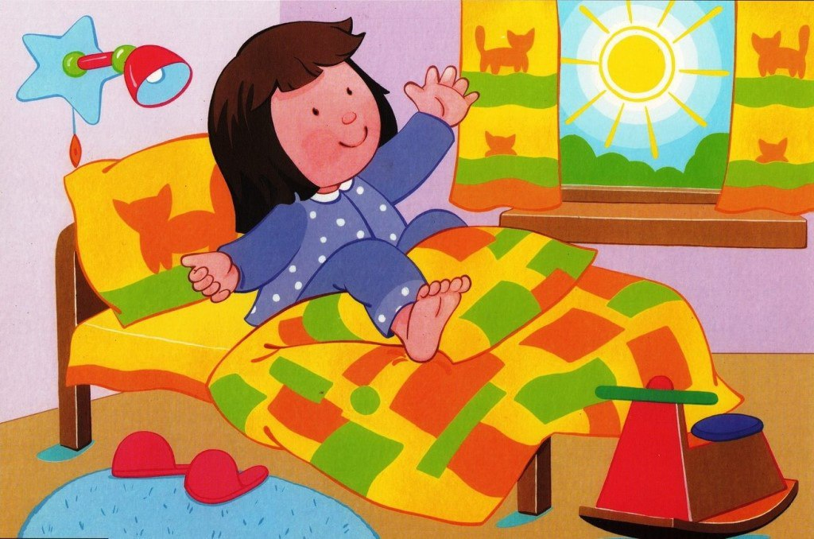
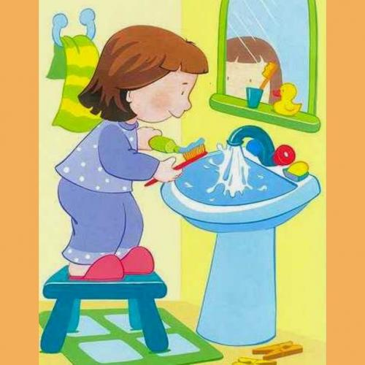
А что мы делаем утром?
Утро ясное встречаем.
Личико мы умываем.
Зубки чистим, ушки моем,
Сон сейчас с себя мы смоем.
Мы проснулись, мы проснулись.
Сладко, сладко потянулись.
Маме с папой улыбнулись.

Slide 5
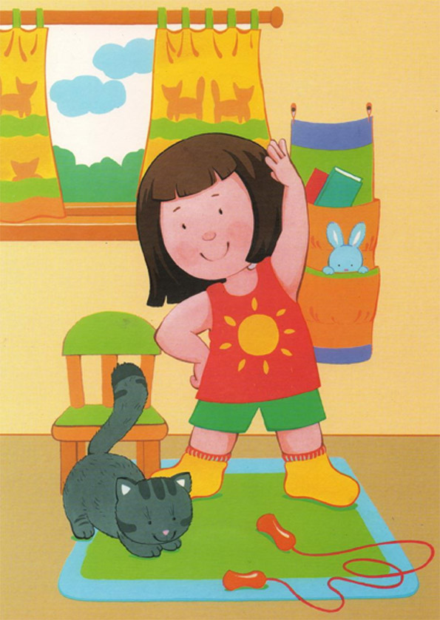
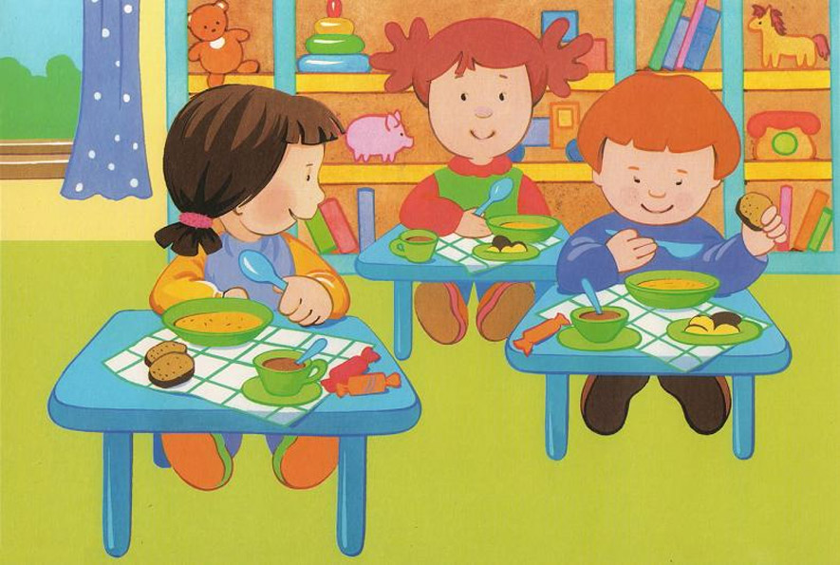
А что мы делаем утром?
Утром я встаю с кроватки.
Начинаю день с зарядки.
Заниматься мне не лень.
Здравствуй, солнце!
Здравствуй, день!
Каждый день в начале дня
Вкусный завтрак ждет меня.
Я иду на кухню нашу,
С аппетитом ем там кашу.

Slide 6
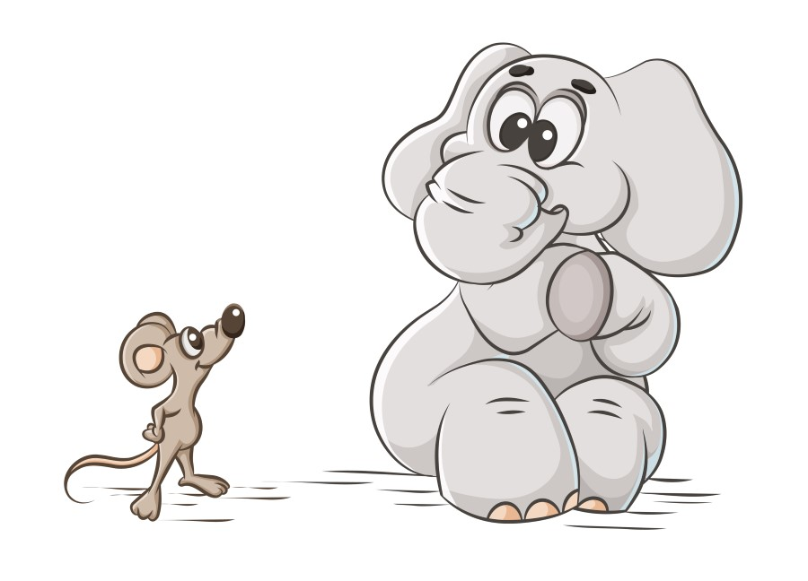
Большой и маленький
Для того чтобы обозначить размер предметов и объектов используются понятия «большой» и «маленький»

Slide 7
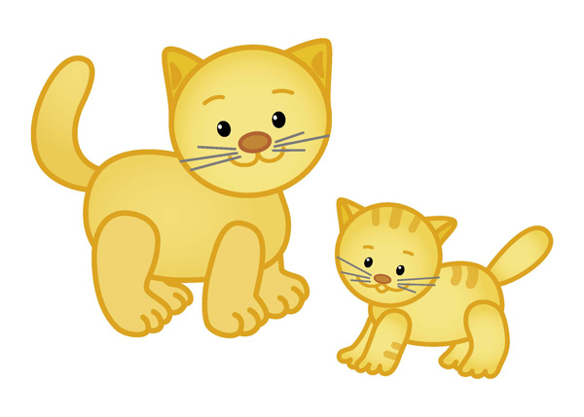
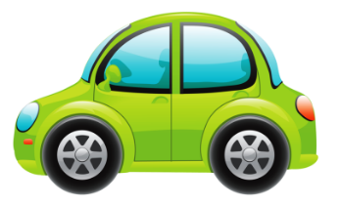
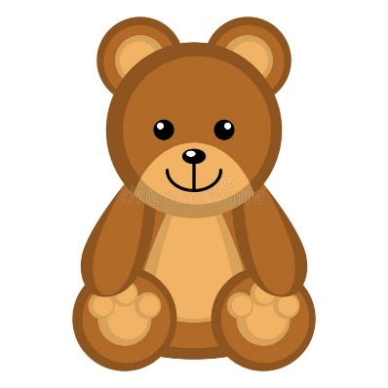
Игра « Большой- маленький»

Slide 8
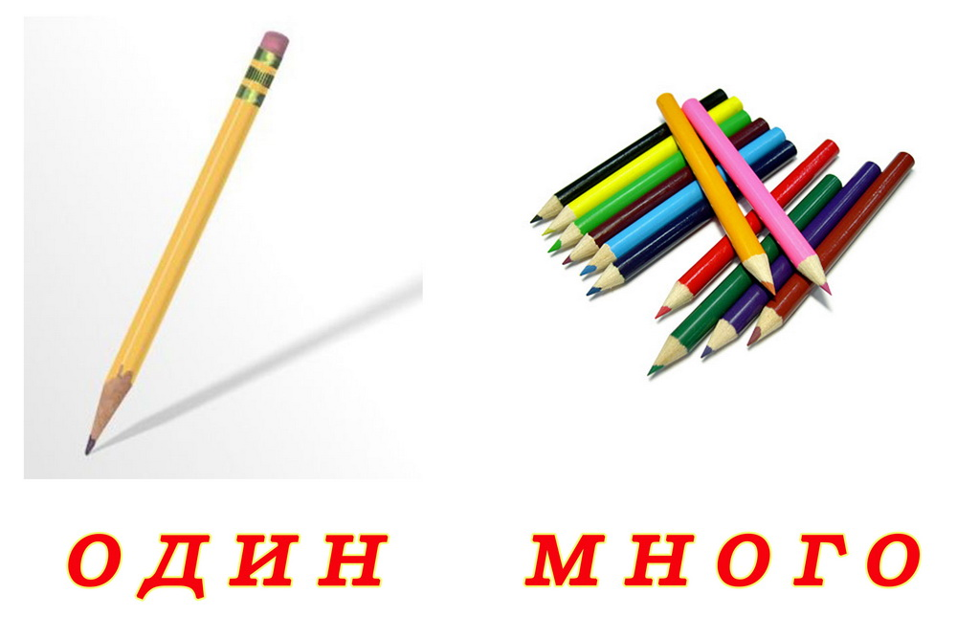
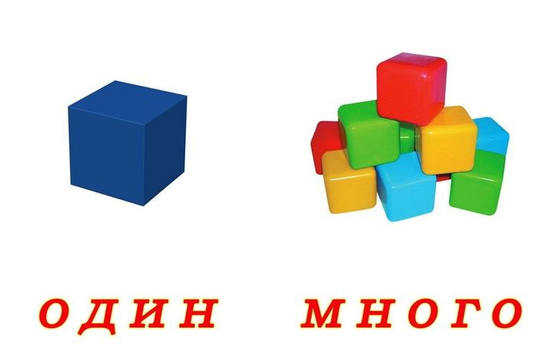
« Один-много »
Для того чтобы обозначить количество предметов используются понятия «Один и много»

Slide 9
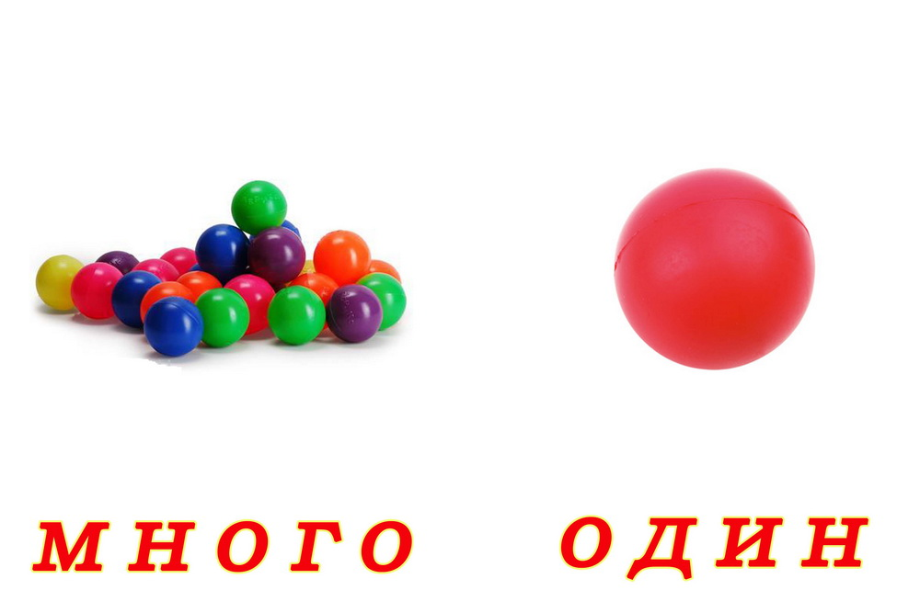
На каком рисунке один мяч, а на каком – много?

Slide 10
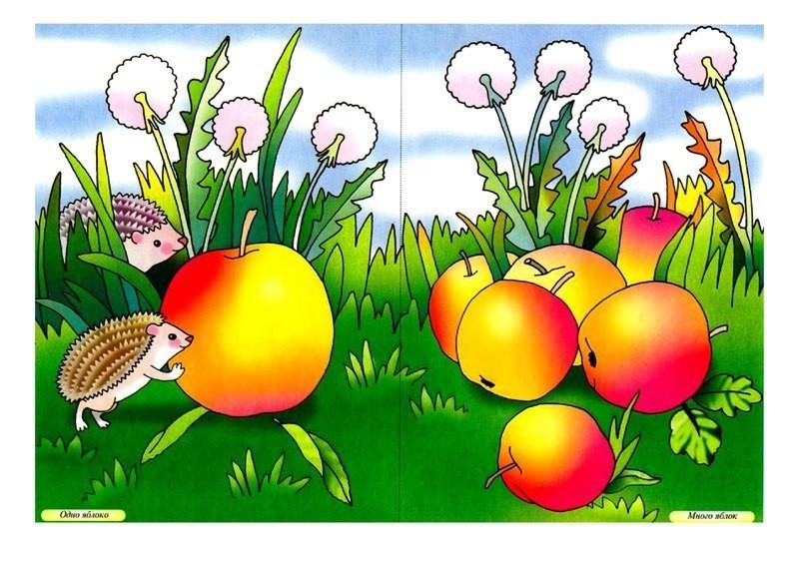

Slide 11
« Итог занятия »
В результате, проделанной работы по знакомству детей одним из частей суток, в данном случае с «утром» , способствует у детей формированию у временных представлений.
Когда ребёнок освоит разницу между понятием большой и маленький, он сможет группировать предметы по заданному признаку и обозначать результаты сравнения словами.
Закрепление умения детей определять, будет способствовать развитию математического мышления и свободно отвечать на вопрос где один предмет, а где много?

Slide 12
СПАСИБО ЗА ВНИМАНИЕ!

